Slide 1
Détermination d’un Plan d’évacuation incendie
Etude locale et générale d’une évacuation

Slide 3
Une Simulation Globale

Slide 4
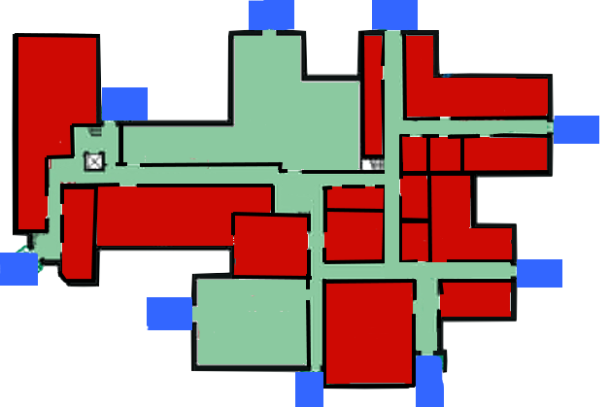
Une Simulation Globale

Slide 5

Une Simulation Globale

Slide 6
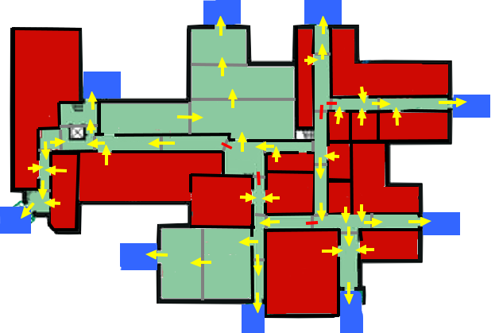
Une Simulation Globale

Slide 7
Une Simulation Globale

Slide 8
Une Simulation Locale
Pourquoi?
  Pour un débit local
  Et une étude du régime transitoire

Slide 9
Choix de la modélisation
  Utilisation d’une bibliothèque python
  Représentation d’une salle par un fichier JSON

Slide 10
Image d’une salle

Slide 11
Déplacement des gens
Test avec points + schéma
Test lancer de rayon + Biblio + schéma

Slide 12
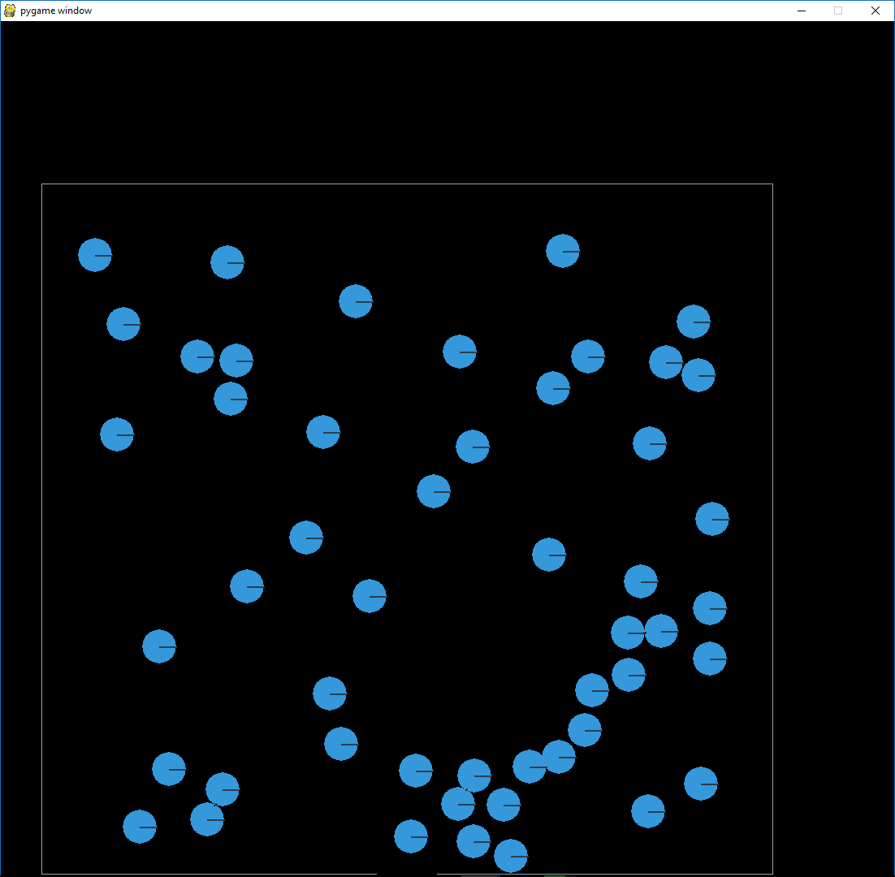

Slide 13
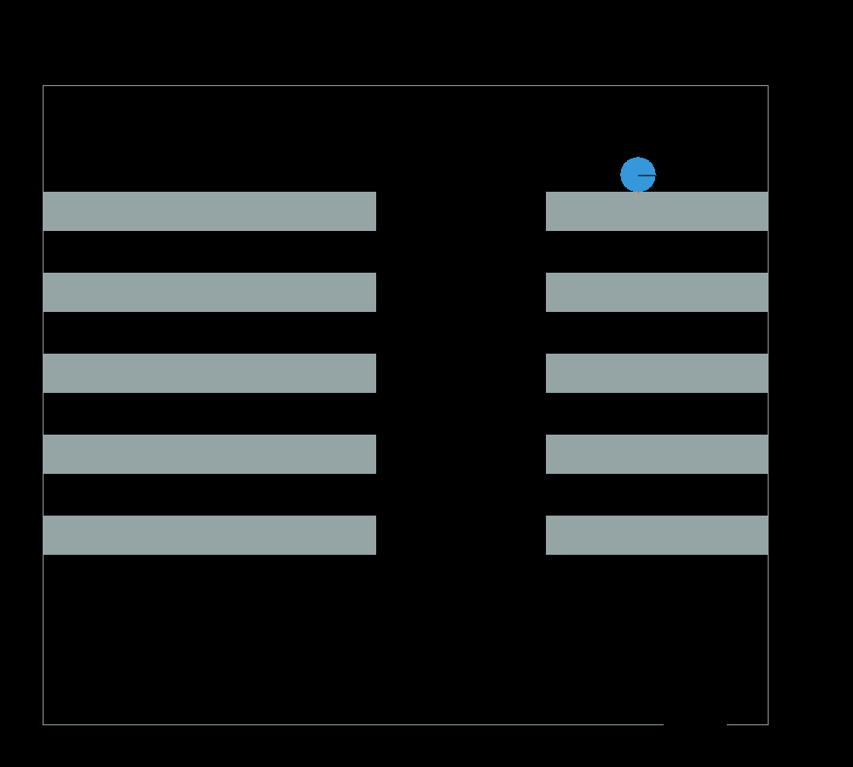

Slide 14
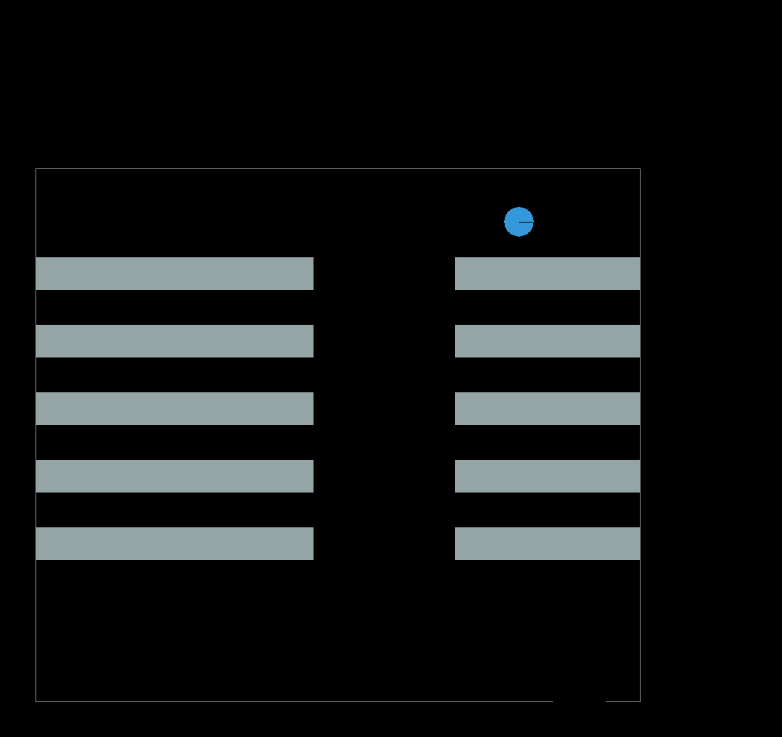

Slide 15
Simulation MPSTAR

Slide 16
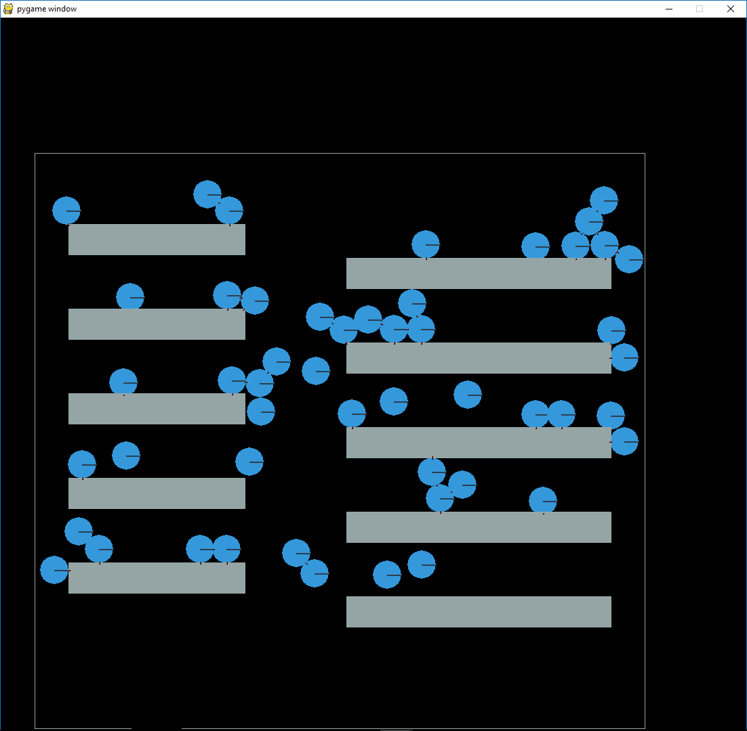

Slide 17
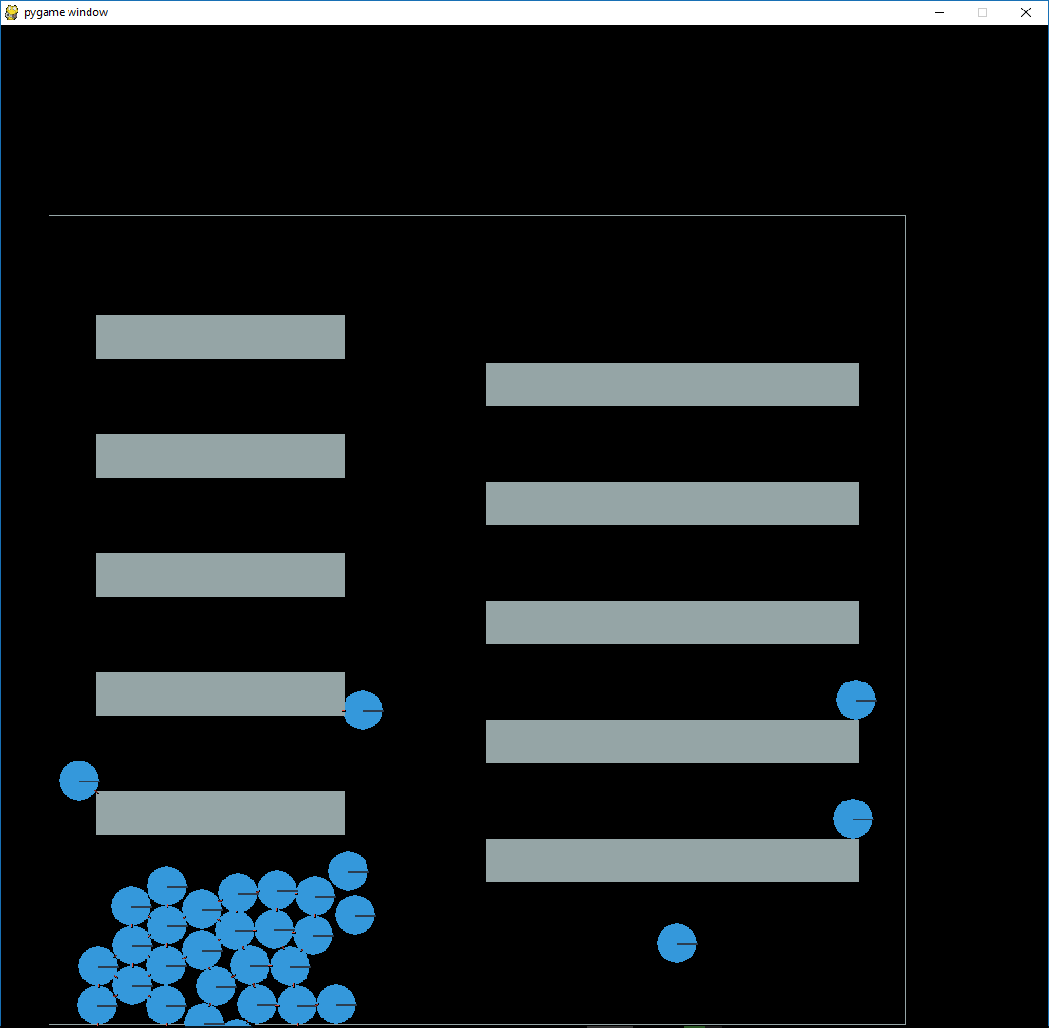

Slide 18
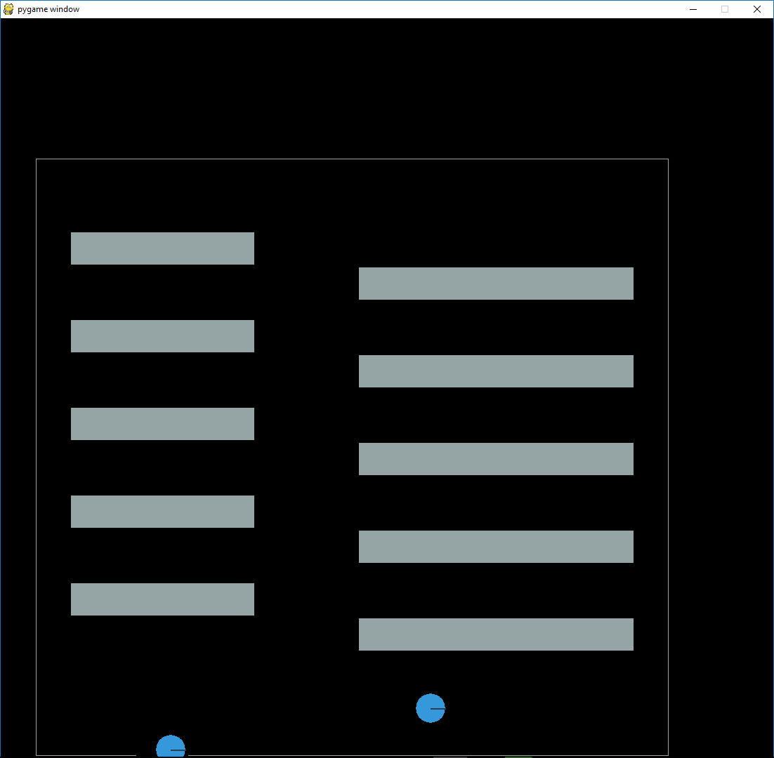

Slide 19
Simulation MPSI2

Slide 20
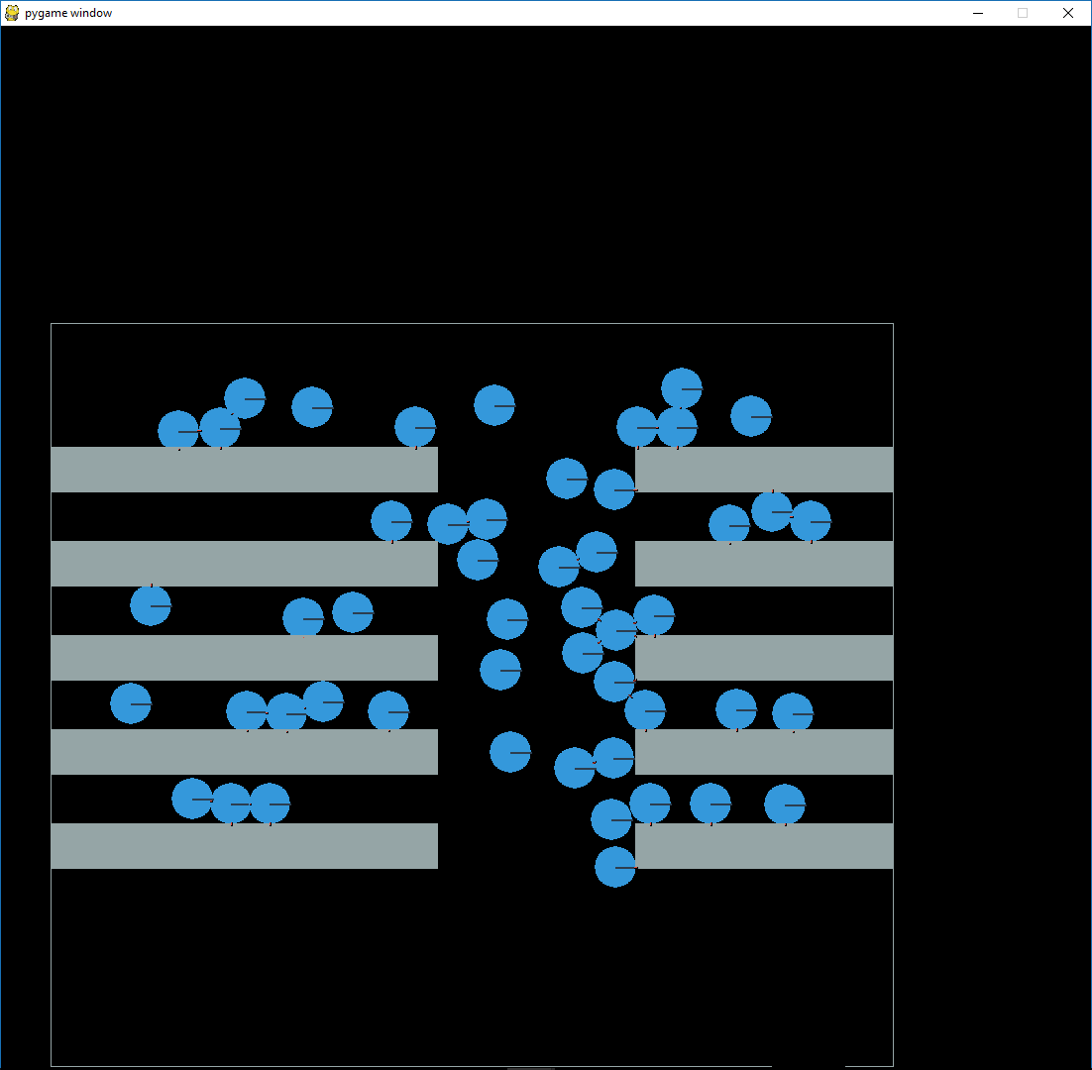

Slide 21
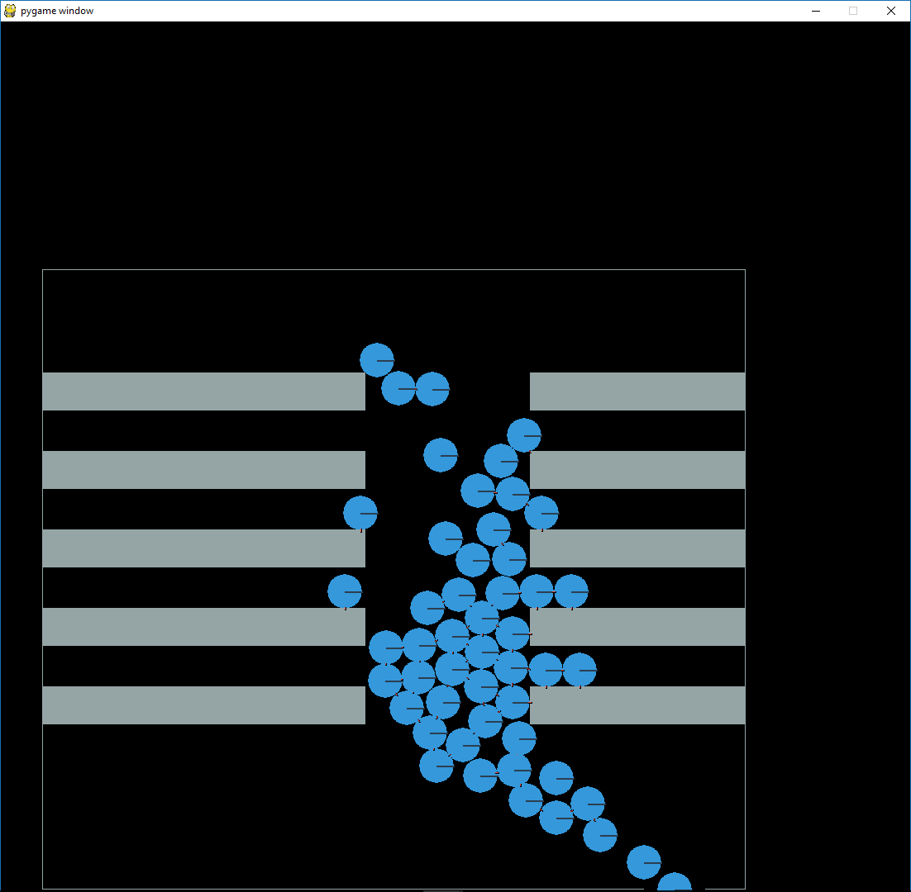

Slide 22
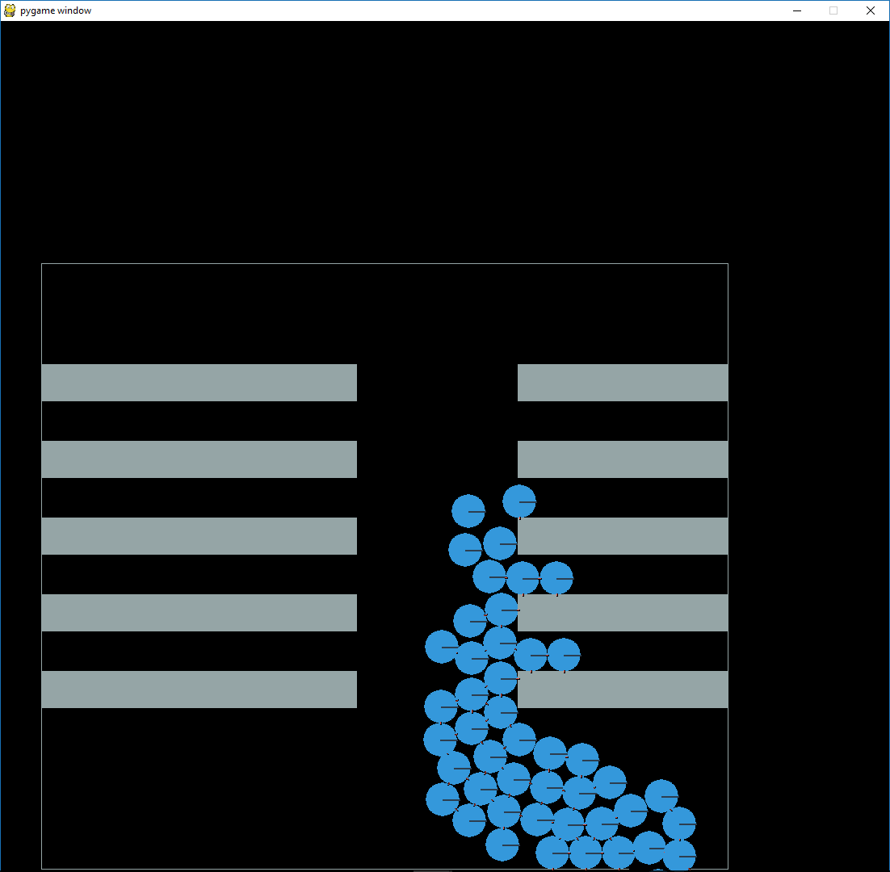

Slide 23
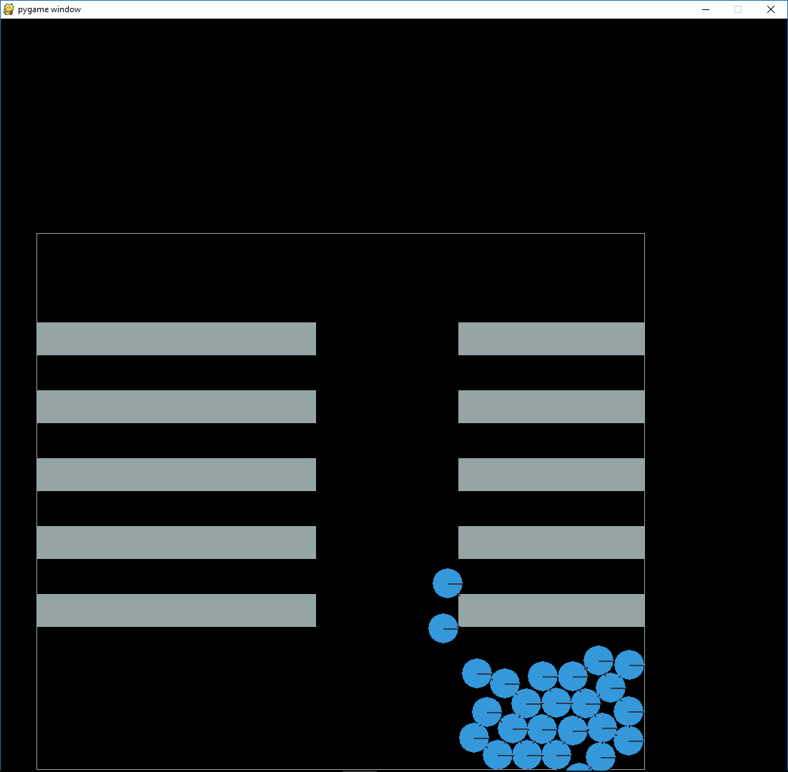

Slide 24
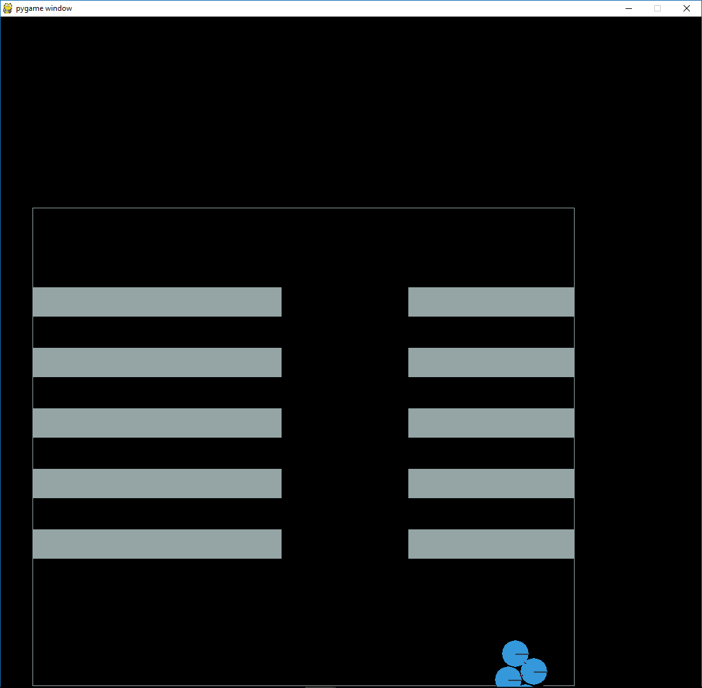

Slide 25
Récupération des données
Quand est ce que les gens sont sortis?
Récupération des données par écouteur

Slide 26
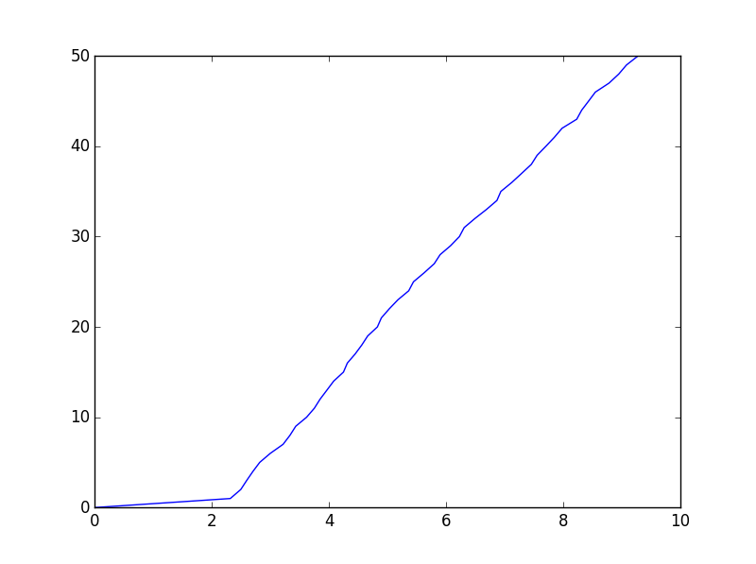
Personnes sorties
Temps (secondes)

Slide 27
Traitement des données
Lissage
Dérivation

Slide 28
Lissage et dérivation
… la dérivation marche pas

Slide 29
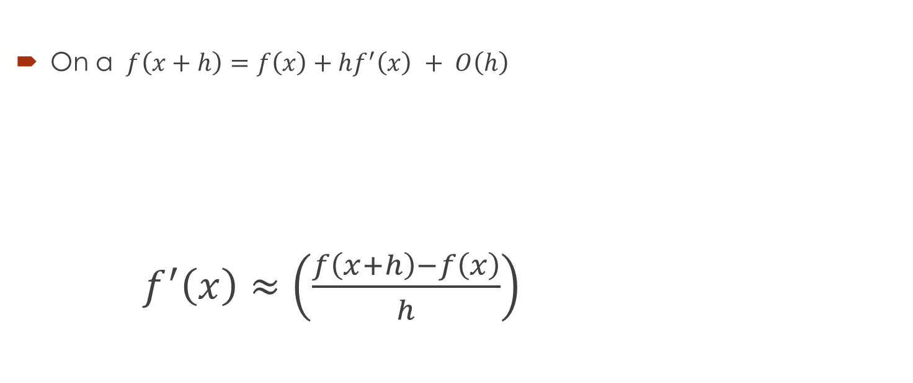
Méthode de la dérivée première à l’odre 1 à l’aide de 2 points d’appuis
On a $f\left(x+h\right)=f\left(x\right)+hf^{′}\left(x\right) + O\left(h\right)$
$f^{′}\left(x\right)≈\left(\frac{f\left(x+h\right)−f\left(x\right)}{h}\right)$
Soit $f^{′}\left(x\right)= \frac{f\left(x+h\right)−f(x)}{h}+O(h)$

Slide 30
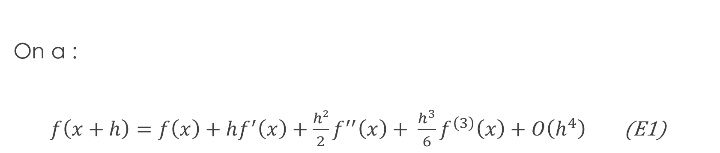
Méthode de la dérivée première à l’odre 4 à l’aide de 5 points d’appuis
On a :
$f\left(x+h\right)=f\left(x\right)+hf^{′}\left(x\right)+\frac{h²}{2}f^{′′}\left(x\right)+ \frac{h^{3}}{6}f^{\left(3\right)}\left(x\right)+O\left(h^{4}\right)$ (E1)
$f\left(x−h\right)=f\left(x\right) −hf^{′}\left(x\right)+\frac{h²}{2}f^{′′}\left(x\right) − \frac{h^{3}}{6}f^{\left(3\right)}\left(x\right)+O\left(h^{4}\right)$ (E1’)

Slide 31
Méthode de la dérivée première à l’odre 4 à l’aide de 5 points d’appuis
$\left(E1\right)−\left(E1^{′}\right)< = > f\left(x+h\right)−f\left(x−h\right)=2hf^{′}\left(x\right)+\frac{h^{3}}{3}f^{\left(3\right)}\left(x\right)+O\left(h^{4}\right)$ (E1’’)

Slide 32
Méthode de la dérivée première à l’odre 4 à l’aide de 5 points d’appuis
$\left(E1\right)−\left(E1^{′}\right)< = > f\left(x+h\right)−f\left(x−h\right)=2hf^{′}\left(x\right)+\frac{h^{3}}{3}f^{\left(3\right)}\left(x\right)+O\left(h^{4}\right)$ (E1’’)
De plus, $f\left(x+2h\right)=f\left(x\right)+2hf^{′}\left(x\right)+\frac{4h^{2}}{2}f^{′′}\left(x\right)+\frac{{8h}^{3}}{6}f^{\left(3\right)}\left(x\right)+O\left(h^{4}\right)$ (E2)
$f\left(x−2h\right)=f\left(x\right)−2hf^{′}\left(x\right)+\frac{4h^{2}}{2}f^{′′}\left(x\right)−\frac{{8h}^{3}}{6}f^{\left(3\right)}\left(x\right)+O\left(h^{4}\right)$ (E2’)

Slide 33
Méthode de la dérivée première à l’odre 4 à l’aide de 5 points d’appuis
$\left(E1\right)−\left(E1^{′}\right)< = > f\left(x+h\right)−f\left(x−h\right)=2hf^{′}\left(x\right)+\frac{h^{3}}{3}f^{\left(3\right)}\left(x\right)+O\left(h^{4}\right)$ (E1’’)
$\left(E2\right)−\left(E2^{′}\right)< = >f\left(x+2h\right)−f\left(x−2h\right)=4hf^{′}\left(x\right)+\frac{{8h}^{3}}{3}f^{\left(3\right)}\left(x\right)+O(h^{4})$ (E2’’)

Slide 34
Méthode de la dérivée première à l’odre 4 à l’aide de 5 points d’appuis
$$8∗\left(E1^{′′′}\right)−\left(E2^{′′}\right)$$
$$< = >8f\left(x+h\right)−8f\left(x−h\right)−f\left(x+2h\right)+f\left(x−2h\right)=12hf\left(x\right)+O(h^{4})$$

Slide 35
Méthode de la dérivée première à l’odre 4 à l’aide de 5 points d’appuis
$$f^{′}\left(x\right)≈\left(\frac{−f\left(x+2h\right)+8f\left(x+h\right)−8f\left(x−h\right)+f\left(x−2h\right)}{12h}\right)$$

Slide 36
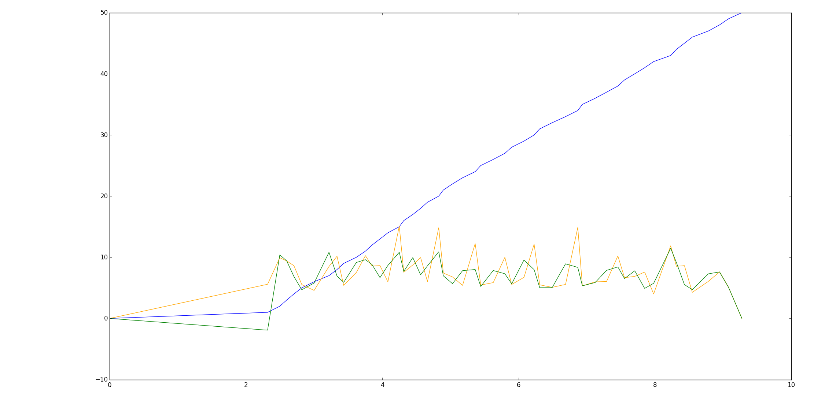
Signal expérimental
Débit obtenu avec 2 points d’appui
Débit obtenu avec 5 points d’appui

Slide 37
Intérêt du lissage
Transformation de Fourier discrète et polynôme interpolateur de Lagrange

Slide 38
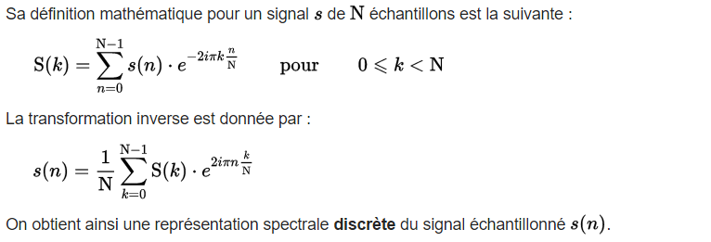
Transformation de Fourier discrète
Signal réel discret
Signal fréquentiel discret (n harmoniques)
Filtre passe-bas
Signal fréquentiel discret (50 harmoniques)
Signal réel discret lissé

Slide 39
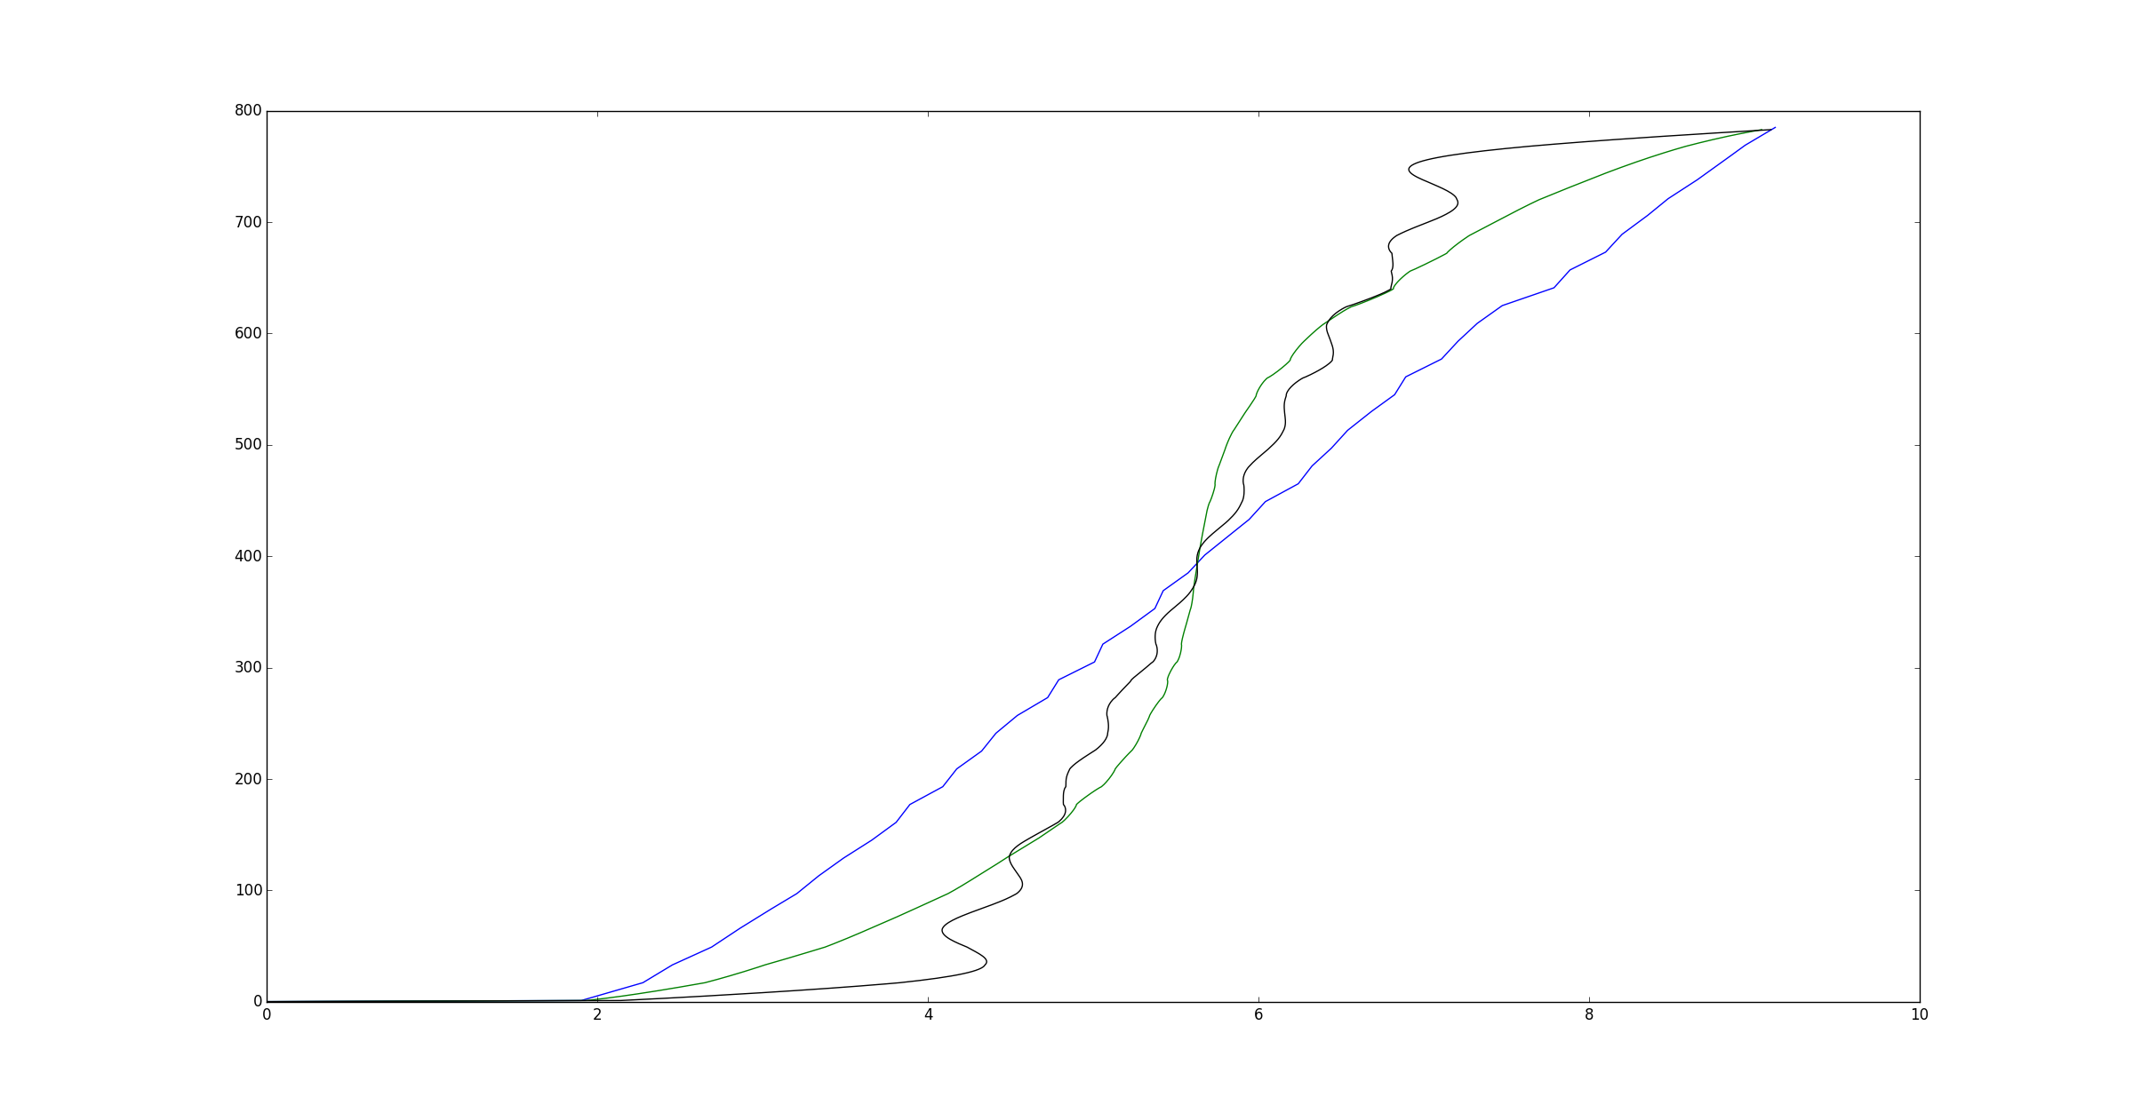
Signal expérimental
Signal traité sans filtre passe bas
Signal traité avec filtre

Slide 40
Polynôme interpolateur de Lagrange

Slide 41
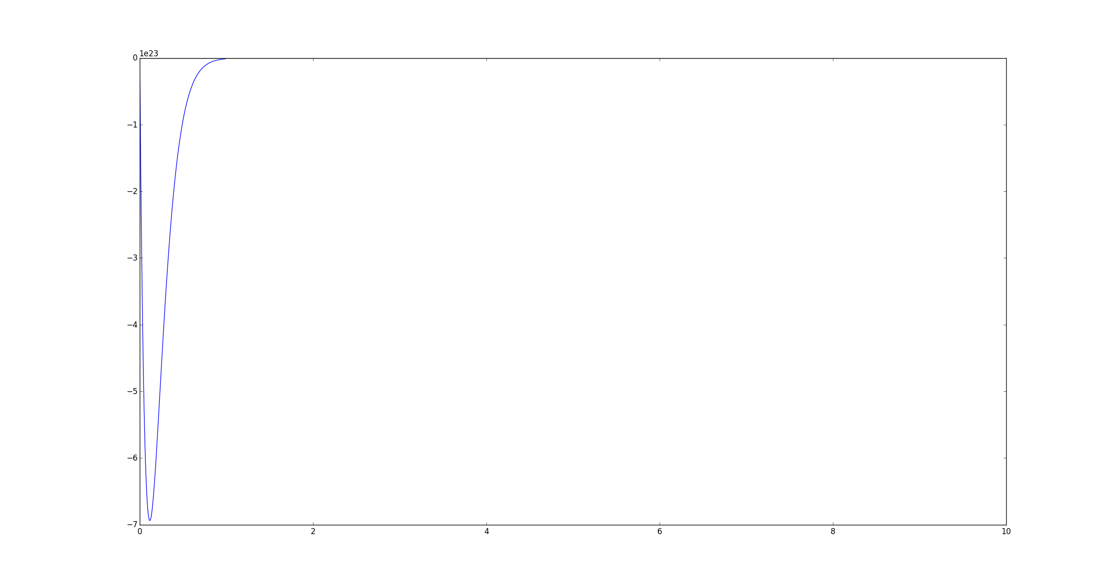
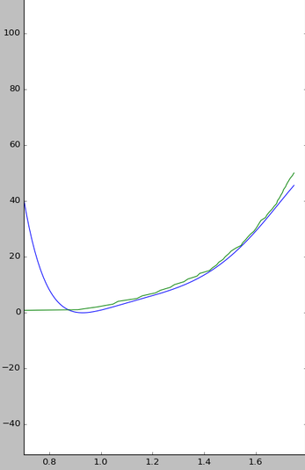
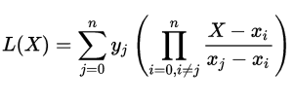

Slide 43
Pour la suite
Couplage
Etude local

